Slide 1
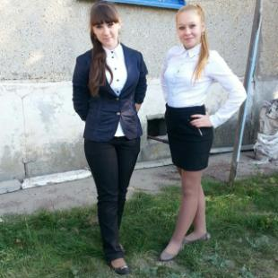
МБОУ «СОШ пос. Придорожный»
Выполнили:
обучающиеся 9 класса
МБОУ «СОШ п. Придорожный»
Данилова Ольга,
Филиппова Светлана.
Руководитель:
учитель математики
Ильина Л. В.
«Забытые имена»
2015 год

Slide 2
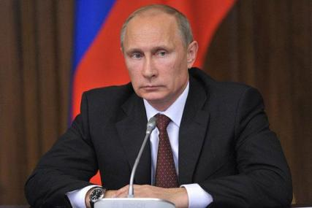
Путин Владимир Владимирович

Slide 3
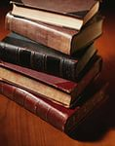
Книги – наше всё!

Slide 4
Исторические книги

Slide 5
Научная библиотека

Slide 6
Справочная литература

Slide 8
Привлечение молодежи к применению и использованию богатого научного и литературного наследия
Цель проекта:

Slide 9
1.Выяснить кто же такой В.М.Брадис? 2.В чем заключается смысл таблиц Брадиса и их применение? 3. Проверить на практике удобство применения таблиц Брадиса.
Задачи:

Slide 10
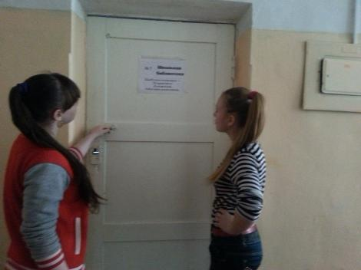
В библиотеки мы собирали, изучали и анализировали информацию про жизненный путь и научные труды В.М. Брадиса

Slide 11
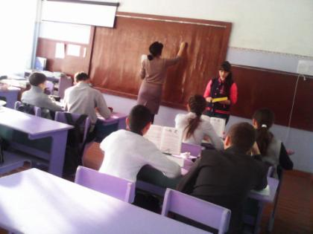
70% - художественные произведения 30% - газеты, журналы и интернет
Какие книги, кроме учебников они открывают?

Slide 12
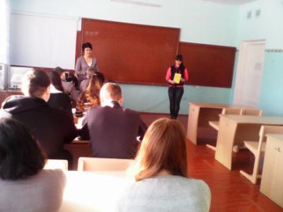
Каких выдающихся личностей по имени Владимир вы знаете?

Slide 13
Третий, заключительный вопрос звучал следующим образом: «Знаете ли вы, кто такой Владимир Модестович Брадис?» Самым популярным ответом был: «Это тот, кто написал таблицы Брадиса», а ученики среднего звена, которые ещё не встречались с «таблицами» на уроках математики, сказали, что не знают кто это.

Slide 14
Итак: Кто же такой Владимир Модестович Брадис?

Slide 15
Брадис Владимир Модестович
(23 декабря 1890
— 23 мая 1975)

Slide 16
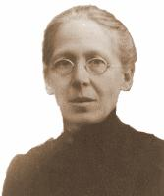
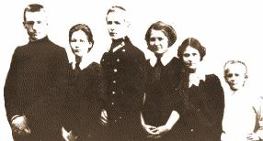
Семья

Slide 17
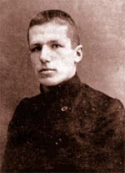
Владимир Модестович Брадис

Slide 19
Учёный, педагог, математик, профессор, член-корреспондент Академии педагогических наук. Он является составителем знаменитых "Четырехзначных математических таблиц", по которым училось не одно поколение учеников средних школ нашей страны, эти таблицы все так и называли - "Таблицы Брадиса", они и по сей день применяются на уроках геометрии в российских школах при изучении темы "Решение треугольников". В.М. Брадисом написано более ста различных статей, учебников, учебных пособий, исследований по математике и методике её преподавания.

Slide 20
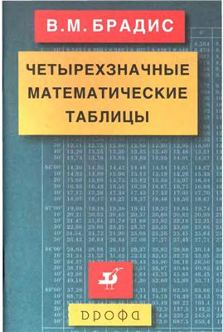
"Четырёхзначные математические таблицы".

Slide 21
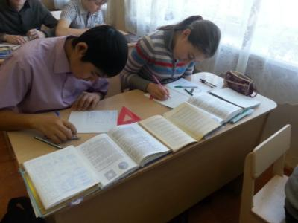
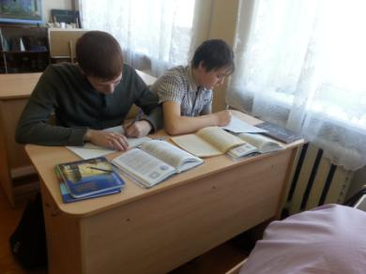
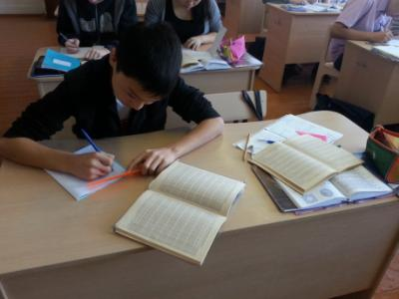
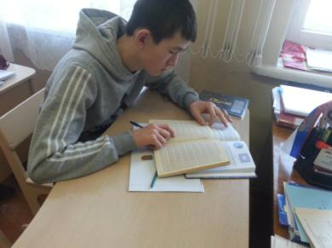

Slide 22
Тема. | Время затраченное 1-ой группой. | Время затраченное 2-ой группой.
Произведение двухзначных чисел. | 1 минута 30 секунд. | 45 секунд. | Экономия время 50%
Длина окружности. | 2 минуты. | 43 секунды. | Затрачено время в 2,8 раза меньше.
Площадь круга. | 4 минуты. | 45 секунд. | Затрачено время в 5,3 раза меньше.

Slide 24
Великий российский учёный Михаил Ломоносов

Slide 25
Спасибо за внимание!
Желаем творческих успехов!

Slide 26
Литература и Web-ресурсы:
1. Глейзер Г.И. История математики в школе VII- VIII кл. Пособие для учителей.- М: Просвещение, 1982. - 240 с. 2.Пичурин Л.Ф. За страницами учебника алгебры: Кн. для учащихся 7 — 9 кл. сред.шк. - М:Просвещение, 1990.- 224 с. 3. Учитель учителей / З.Васильева // Псковская земля. История в лицах. "Сии бо люди крылати...". - М.,2007. - С.308-315.
4.Шибасов Л.П. За страницами учебника математики: математ. Анализ. Теория вероятностей: пособие для учащихся 10 — 11 кл. /Л.П.Шибасов, З.Ф.Шибасова. - М: Просвещение, 2008.- 223 с. 4. http://shkolazhizni.ru 5. http://ru.wikipedia.org/wiki/Linux
6.http://school1555.ucoz.ru/publ/matematiki_tverskoj_zemli_chast_2_bradis_avtor_shiroko_izvestnykh_chetyrjokhznachnykh_matematicheskikh_tablic/1-1-0-38

